Slide 1
Это интересно
Маменьчизавр

Slide 2
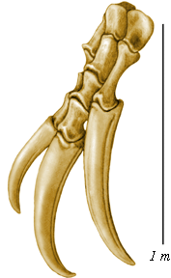
Теризинозавр

Slide 3
Анкилозавр

Slide 4
Аргентинозавр

Slide 5
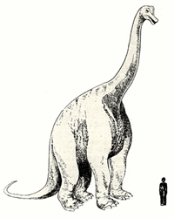
Брахиозавр

Slide 6
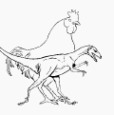
Компсогнатус

Slide 7
Троодон

Slide 8
Стегозавр

Slide 9
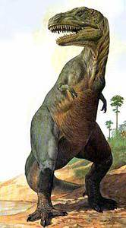
Тираннозавр

Slide 11
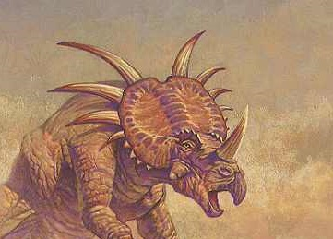
2
1

